Slide 1
LĨNH VỰC PHÁT TRIỂN THẨM MỸ
CHỦ ĐIỂM: BÉ LÊN MẪU GIÁO
Vận động theo nhạc: Cháu đi mẫu giáo
Nghe hát: Ngày đầu tiên đi học.
Trò chơi: Thi ai nhanh
Giáo viên: PHẠM THỊ THÚY

Slide 2
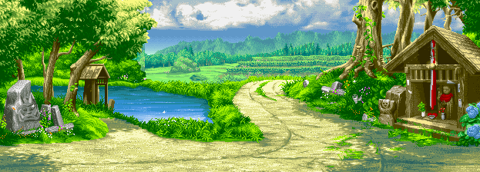
HOẠT ĐỘNG 1 TRÒ CHUYỆN

Slide 3
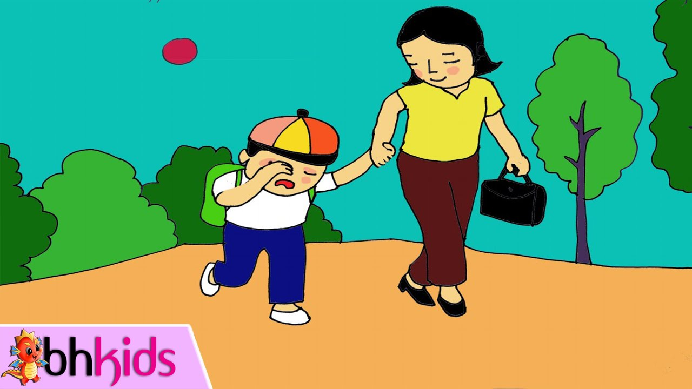

Slide 4
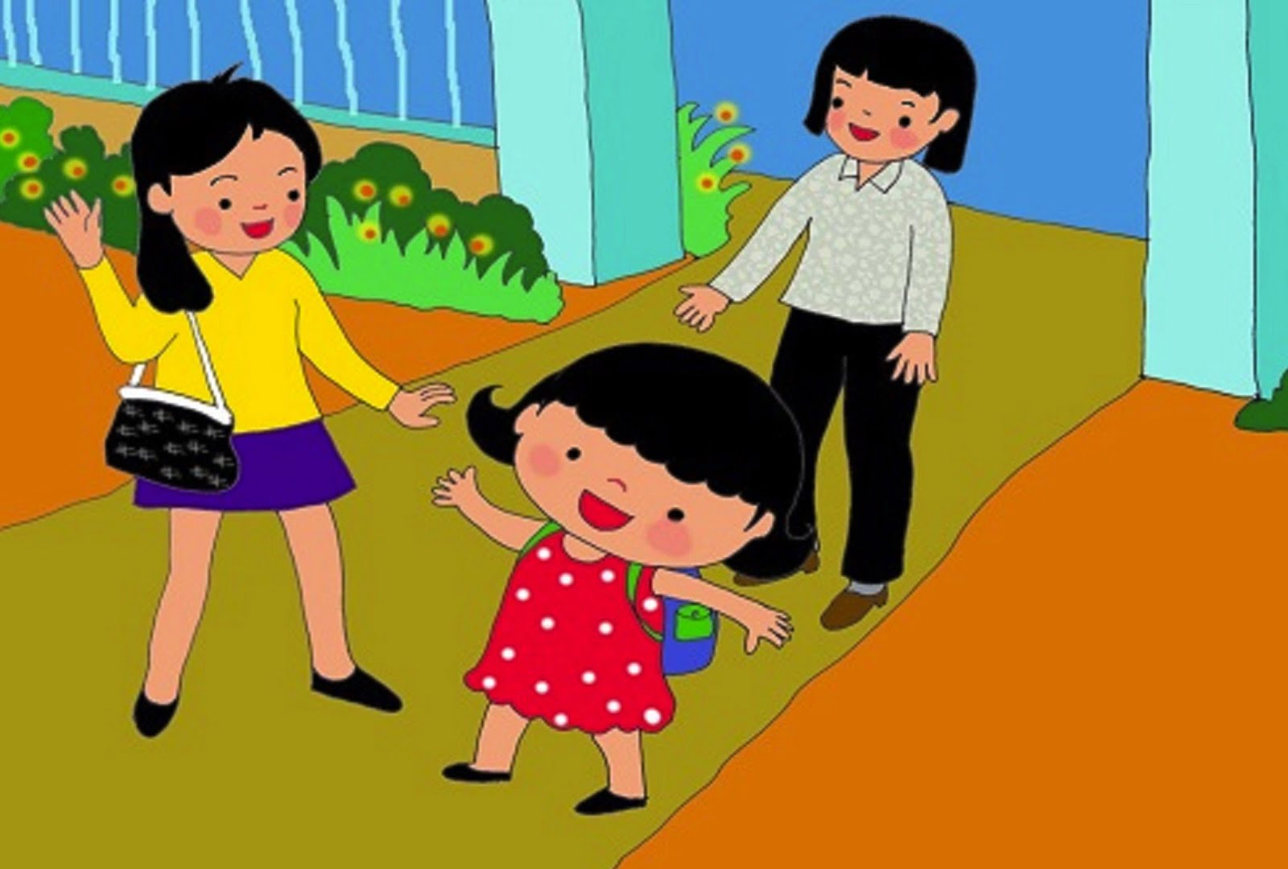

Slide 5
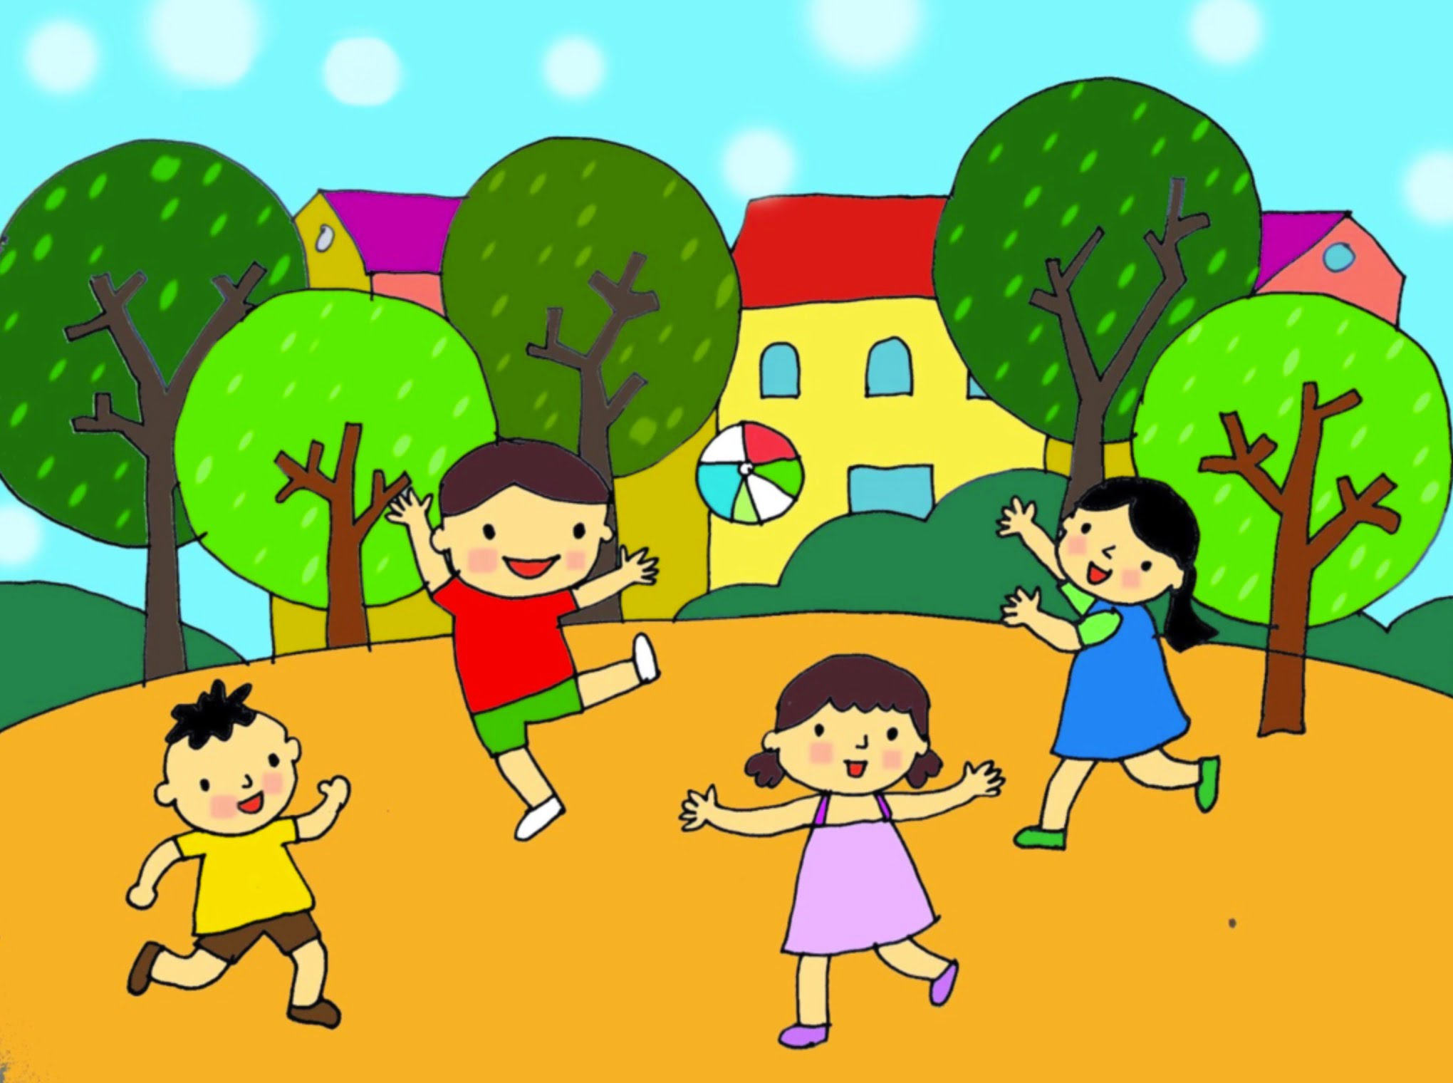

Slide 6
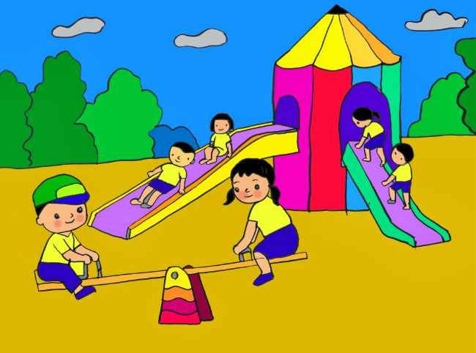

Slide 7
VẬN ĐỘNG THEO NHẠC
CHÁU ĐI MẪU GIÁO

Slide 8
Hoạt động 3: Trò chơi
Thi ai nhanh

Slide 10
XIN CHÀO VÀ HẸN GẶP LAI CÁC CÔ!

